Slide 1

CORSO ALLENATORI DI CALCIO 2012/13
LA PROGRAMMAZIONE DELL’ALLENAMENTO
relatore prof. Stefano Faletti

Slide 2

Come spieghereste ad un ragazzo cos’è la felicità?
“Non glielo spiegherei,
gli darei un pallone
per farlo giocare.”
- Dorothee Solle -
(teologa tedesca)

Slide 3
L’importante non è la conoscenza,
ma l’immaginazione.
La conoscenza ha dei limiti, l’immaginazione è infinita.
- A. Einstein -

Slide 4

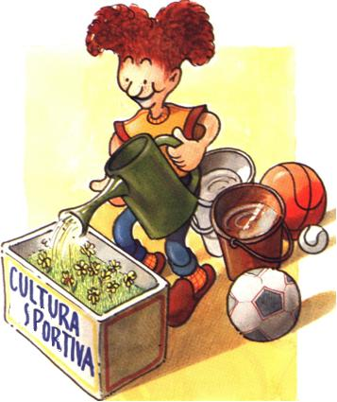
Lo sport è caratterizzato dalla
RICERCA DEL CONTINUO MIGLIORAMENTO
dei risultati, e per realizzare questo obiettivo è necessaria una PROGRAMMAZIONE (o piano di lavoro) che comprenda non solo l’insieme degli esercizi da svolgere, ma soprattutto un programma razionale e adeguato allo SVILUPPO DELLA PERSONA

Slide 5
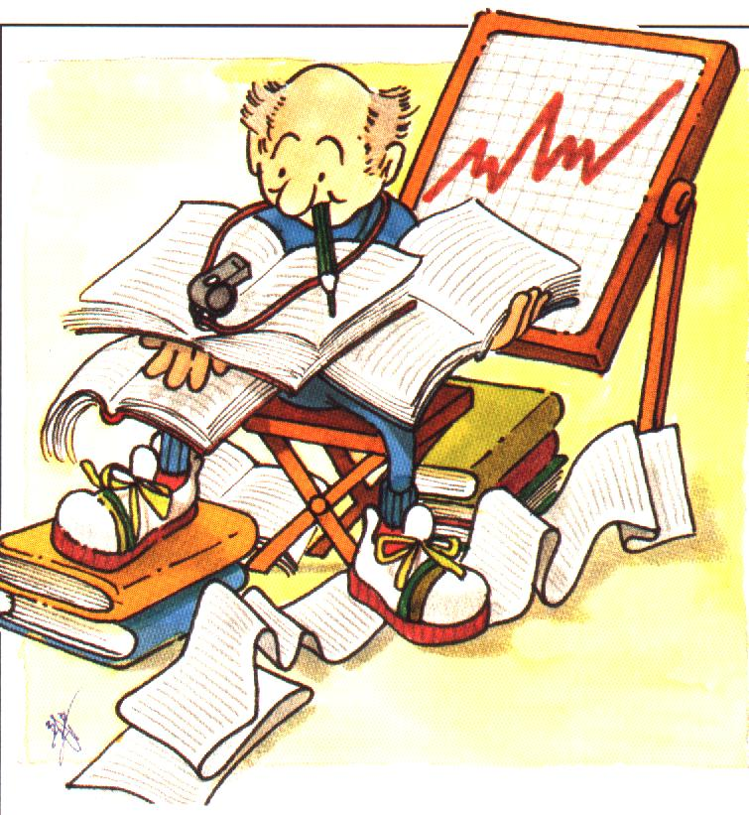
PERCHÉ PROGRAMMARE:
CREA FATTORI FACILITANTI
ORDINA
PROGRAMMAZIONE
VALUTA
FAVORISCE I PROCESSI D’APPRENDIMENTO
ORIENTA
verso gli obiettivi

Slide 6
IL FINE ULTIMO DELLA
PROGRAMMAZIONE E’ DI
FAR PREVALERE GLI ELEMENTI
DELL’ATTIVITA’ ORGANIZZATA
SU QUELLI ACCIDENTALI
E DI
FACILITARE L’APPRENDIMENTO.

Slide 7
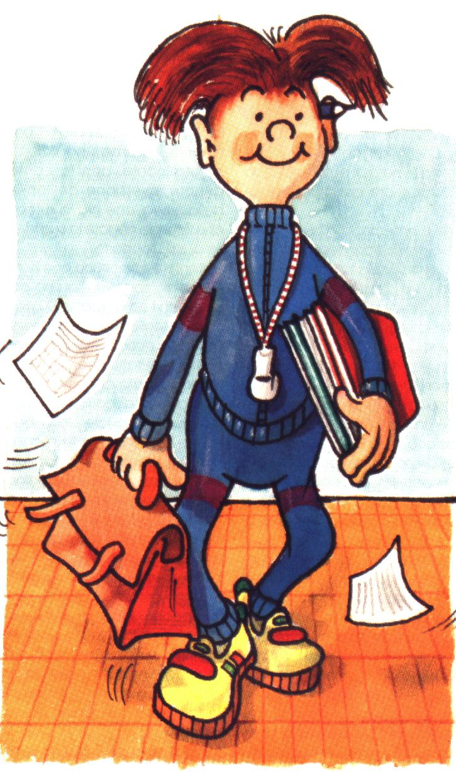
PRE-REQUISITI PER PROGRAMMARE:
1- MOTIVAZIONI
2- CONOSCENZE
3- OBIETTIVI
4- CAPACITÀ ORGANIZZATIVE

Slide 8
due osservazioni da tenere sempre in considerazione
1
NON ESISTE una programmazione standardizzata, valida cioè per tutti i casi
della pratica sportiva

Slide 9
2
ogni programmazione si deve basare su
IPOTESI REALISTICHE e REALIZZABILI che tengano conto della specificità e delle caratteristiche dell’individuo e dell’attività.

Slide 10
Cosa significa PROGRAMMARE:
ANALIZZARE LA SITUAZIONE (chi e come sono i miei allievi?)
DEFINIRE GLI OBIETTIVI (dove vogliamo arrivare?)
SELEZIONARE I CONTENUTI (cosa devo fare?)
SCEGLIERE E ORGANIZZARE I METODI E LE ATTIVITÀ (come devo fare?)
SCEGLIERE E ORGANIZZARE I MATERIALI E GLI STRUMENTI
(cosa mi occorre?)
6. STRUTTURARE LE SEQUENZE DI INTERVENTO (quando devo fare?)
7. REALIZZAZIONE (parte pratica – esecutiva)
8. VALUTAZIONE
(ho raggiunto gli obiettivi?)

Slide 11

1. ANALISI DELLA SITUAZIONE INIZIALE (chi e come sono i miei allievi?)
fare una VALUTAZIONE INIZIALE
TEST ATLETICI, TECNICI E TATTICI
TEST SOCIOMETRICI
COMUNICARE

Slide 12

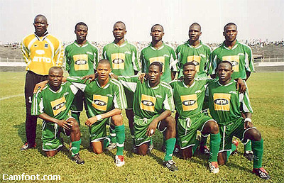


2. DEFINIZIONE DEGLI OBIETTIVI (dove vogliamo arrivare?)
l’ALLENATORE
CHI DEFINISCE GLI OBIETTIVI?
i GIOCATORI
la SOCIETÀ
i MASS MEDIA
l’ASSOCIAZIONE nella quale gioco

Slide 13
l’ASSOCIAZIONE
mi chiede di
ESSERE EDUCATORE e ALLENATORE
ALLENARE EDUCANDO
EDUCARE ALLENANDO
O

Slide 14
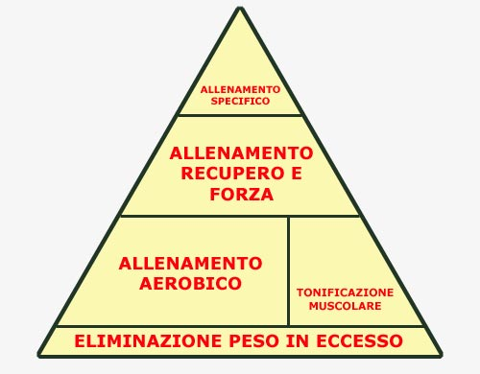
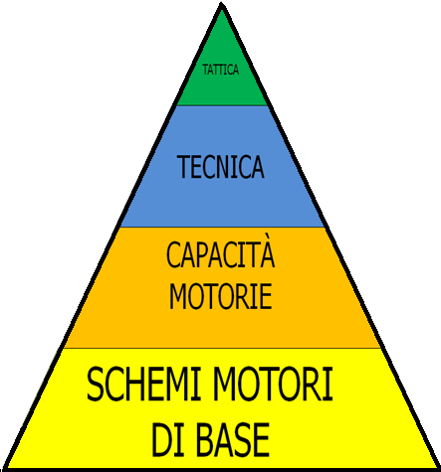
3. SELEZIONE DEI CONTENUTI (cosa devo fare?)

Slide 15
OGNI CAPACITÀ
tra i 6 e i 15 anni ha
MOMENTI FAVOREVOLI per il suo sviluppo

Slide 16
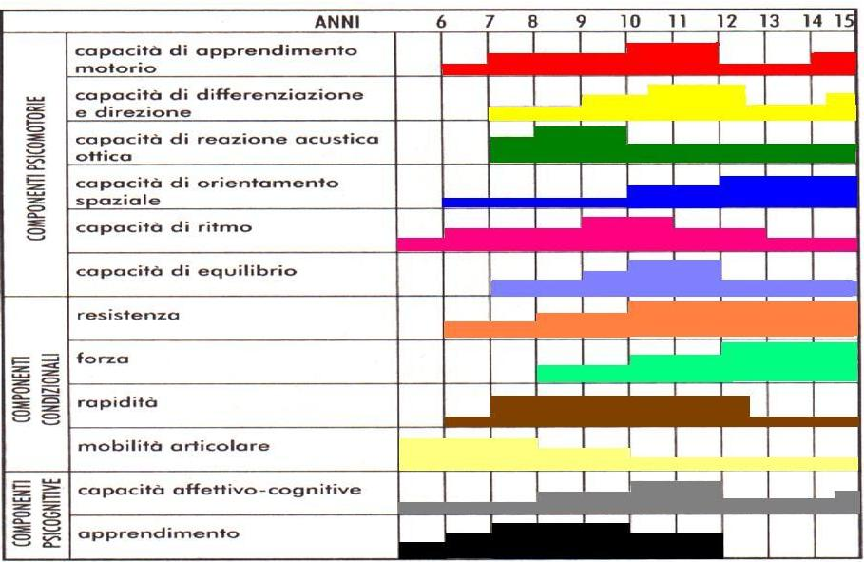

Slide 17
4. SCELTA E ORGANIZZAZIONE DEI METODI E DELLE ATTIVITÀ (come devo fare?)
IL METODO È LO STRUMENTO CHE RENDE COMPRENSIBILE E TRASMETTIBILE IL CONTENUTO E QUINDI PUÒ CREARE CRESCITA INTELLETTIVA
per l’EDUCAZIONE MOTORIA sono particolarmente indicati i metodi che lasciano libertà di espressione
LIBERA ESPLORAZIONE
SCOPERTA GUIDATA
RISOLUZIONE DEI PROBLEMI
MISTO (analitico – sintetico)
ASSEGNAZIONE DEI COMPITI

Slide 18
LIBERA ESPLORAZIONE: rivolta soprattutto all’acquisizione di esperienze motorie e sensoriali relativamente agli attrezzi, ai mezzi e ai contenuti. L’istruttore è orientatore mentre l’allievo è protagonista.
SCOPERTA GUIDATA: l’allievo risolve autonomamente il problema motorio ma all’interno di un ambito ristretto dall’istruttore.
PER TENTATIVI ed ERRORI: l’allievo risolve il problema per tentativi utilizzando le proprie ESPERIENZE; l’errore è l’elemento costruttivo del processo d’apprendimento

Slide 19
MISTO (analitico – sintetico): consiste nell’esaminare l’insieme e quindi la specificità o le singole parti della totalità.
ASSEGNAZIONE DEI COMPITI: utilizzato soprattutto in lavori a stazione, mira alla responsabilizzazione dell’allievo che deve eseguire e modulare il lavoro dopo la spiegazione dell’istruttore
ALCUNE OSSERVAZIONI
l’errore e’ un elemento naturale e fondamentale nel processo educativo
L’errore è un elemento che consente di misurare la validità di un metodo o di una didattica
L’errore fornisce informazioni utili ed indispensabili al perfezionamento dell’insegnamento a tal punto da essere considerato l’elemento più importante

Slide 20
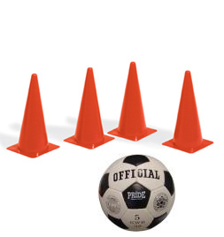
5. SCELTA E ORGANIZZAZIONE DEI MATERIALI E DEGLI STRUMENTI (cosa mi occorre?)
La scelta, la qualità e la quantità del materiale è importante perché è un elemento determinante della buona riuscita di un allenamento e quindi del percorso d’apprendimento
6. STRUTTURARE LE SEQUENZE DI
INTERVENTO (quando devo fare?)
OGNI ETÀ HA LE SUE CARATTERISTICHE

Slide 21

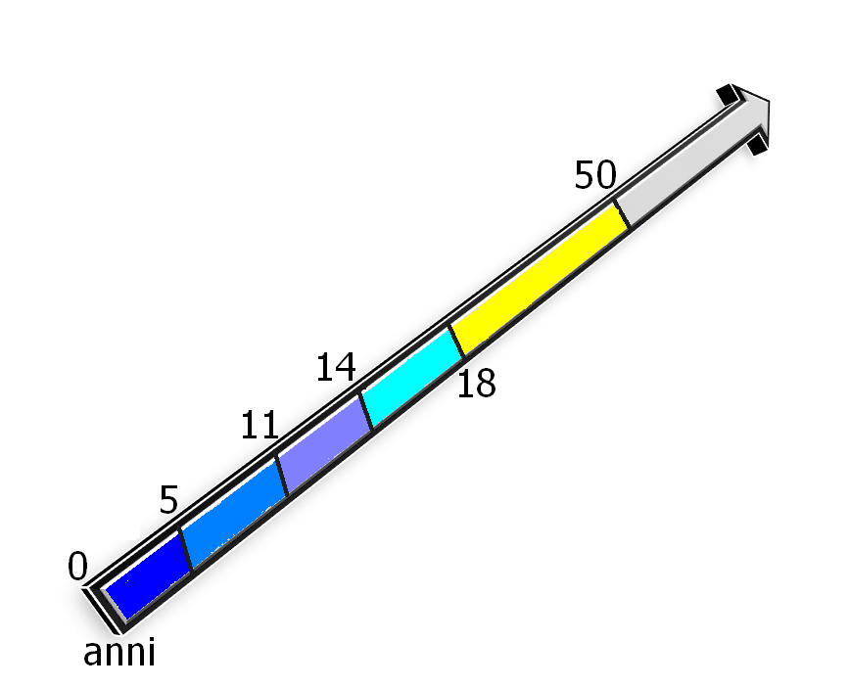
I PERIODI DELLA VITA
ETÀ ADUTA
INVOLUZIONE
PRE ADOLESCENZA
STABILIZZAZIONE
INFANZIA
TARDA ETÀ ADULTA
FASE EVOLUTIVA
ADOLESCENZA
FANCIULLEZZA

Slide 22
RESPONSABILE | COME FARE | CARATTERISTICHE PSICOLOGICHE
istruttore animatore | giocare con il calcio gioco senza ruolo gioco con poche regole | legato alla mamma egocentrico incapace di collaborare limitata cap. d’astrazione dipendente dagli adulti paura ad affrontare nuove esperienze motorie sensibile ai rimproveri
6\7 ANNI
gioco 5c5
RESPONSABILE | COME FARE | CARATTERISTICHE PSICOLOGICHE
istruttore animatore organizzatore | giocare per imparare attivita’ polivalente stimolare la fantasia | disponibile alla competizione nel gioco disponibilità verso nuovi apprendimenti Superamento della paura Linguaggio più chiaro
8\9 ANNI
gioco 7c7

Slide 23
RESPONSABILE | COME FARE | CARATTERISTICHE PSICOLOGICHE
Organizzatore Istruttore Animatore | Giocare per imparare Attivita’ polivalente Inizio specializzazione | più controllo del corpo collabora nell’attività gli amici e l’istruttore diventano importanti accetta la regola buon grado di socializzazone
10 ANNI gioco 9c9
RESPONSABILE | COME FARE | CARATTERISTICHE PSICOLOGICHE
Istruttore Organizzatore Animatore | Giocare per imparare Conoscenza di tutti i reparti e settori | Ha inizio la fase pre-puberale. Si consolida il sistema nervoso. Frequenti sono le forme di ribellione e contestazione. buone capacità di astrazione disattento influenzato dai mass-media importanza del gruppo dei pari
11 ANNI gioco 11c11

Slide 24
RESPONSABILE | COME FARE | CARATTERISTICHE PSICOLOGICHE
Istruttore Organizzatore | imparare a giocare specializzazione del reparto | fase pre-puberale. si onsolida il sistema nervoso. frequenti sono le forme di ribellione e contestazione. buone capacità di astrazione critico verso i compagni influenzato dai mass-media
12\13 ANNI gioco 11c11
RESPONSABILE | COME FARE | CARATTERISTICHE PSICOLOGICHE
istruttore organizzatore | giocare a imparare specializzazione del reparto specializzazione del ruolo nel reparto | Si allungano gli arti al contrario del tronco. Appare goffo ed impacciato incidendo sulle cap. coordinative in negativo. È insicuro, insoddisfatto ed in contrasto con gli adulti. Maturazione sessuale che può distogliere dal calcio. pensiero razionale ricerca continua della motivazione
14\15 ANNI
gioco 11c11

Slide 25
RESPONSABILE | COME FARE | RESPONSABILE | COME FARE
Organizzatore Istruttore Allenatore | imparare a giocare specializzazione del ruolo nel reparto | Istruttore Allenatore | imparare a giocare specializzazione del ruolo nel reparto
16 ANNI
gioco 11c11
17\18 ANNI
gioco 11c11

Slide 26
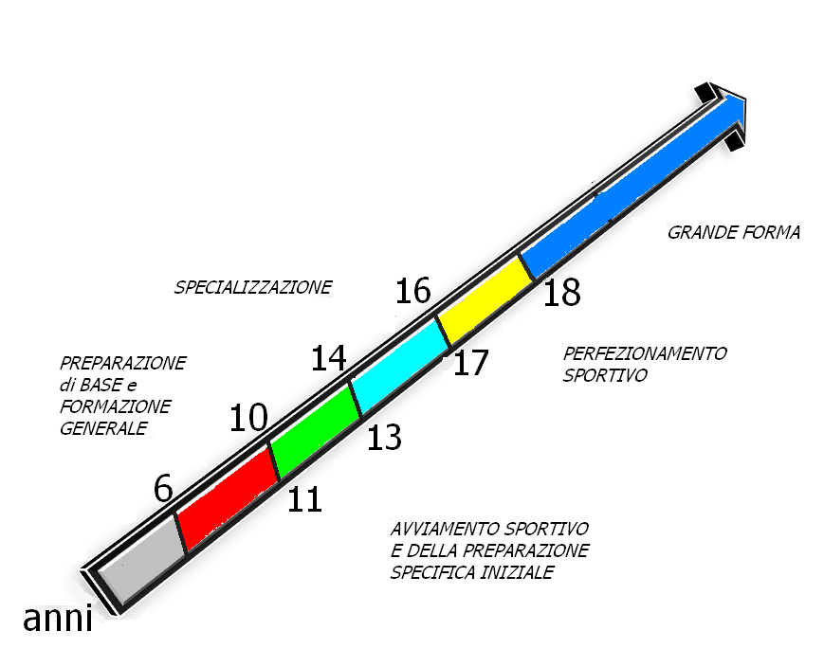

PROGRAMMAZIONE A LUNGO TERMINE

Slide 27
1^ fase (6\10 anni)
PREPARAZIONE DI BASE E
DELLA FORMAZIONE GENERALE:
miglioramento delle capacità fisiologiche e della sensibilità dei gesti attraverso attività e giochi di grande movimento, imitativi, derivati e propedeutici dell’attività sportiva scelta.
Le esercitazioni dovranno essere tali da stimolare il sorgere ed il consolidarsi di apprendimenti di carattere generale, trasferibili anche in altre discipline sportive.
Obiettivi da raggiungere sono quindi la conoscenza e padronanza del proprio corpo, raggiungimento del fine comune (collaborazione e socializzazione), sviluppo degli schemi motori di base e delle capacità coordinative.

Slide 28
2^ fase (11\13 anni)
AVVIAMENTO SPORTIVO E DELLA PREPARAZIONE SPECIFICA INIZIALE:
si opererà sull’insegnamento tecnico specifico per perfezionare la padronanza dei gesti ed assimilare gli elementi fondamentali della tecnica.
Il gioco dovrà trovare ancora molto spazio e darà modo di inserire l’abilità acquisita nei fondamentali della tecnica nell’azione del gioco, evitando in questo modo che la destrezza sia fine a sé stessa.
Obiettivi da raggiungere sono la polivalenza e la multilateralità, il potenziamento fisiologico (sviluppo delle capacità condizionali), il perfezionamento degli schemi motori di base.

Slide 29
3^ fase (14\16 anni)
SPECIALIZZAZIONE:
scelta della disciplina sportiva, del ruolo, acquisizione di abilità tecnico-tattiche e incremento delle capacità condizionali.
4^ fase (17\18 anni)
PERFEZIONAMENTO SPORTIVO: obiettivo principale il perfezionamento delle abilità tecnico-tattiche, l’elevata prestazione in gara e lo sviluppo selettivo delle capacità condizionali.
5^ fase (oltre i 18 anni)
GRANDE FORMA: ricercare la massima prestazione in gara e mantenimento delle capacità condizionali acquisite.

Slide 30
PROGRAMMAZIONE A MEDIO TERMINE o ANNUALE
Anche durante l’arco della stagione sportiva le attività devono essere distribuite in base agli obiettivi, le capacità e la situazione.
Generalmente la stagione agonistica viene divisa i tre grandi periodi:
      Periodo preparatorio
      Periodo agonistico
      Periodo transitorio

Slide 31
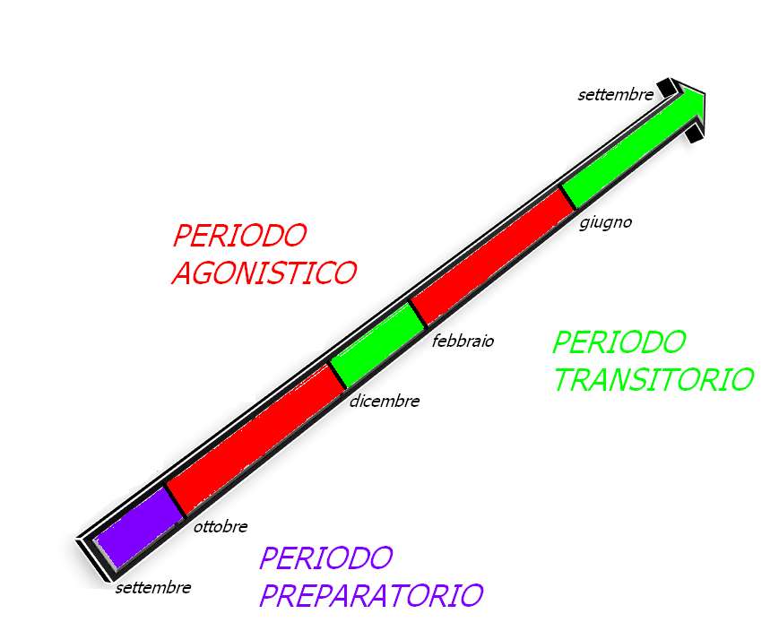
PIANIFICAZIONE ANNUALE

Slide 32
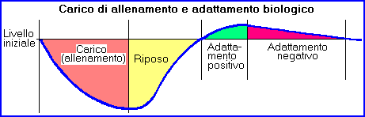
Il PERIODO REPARATORIO ha l’obiettivo di riattivare e sviluppare le capacità condizionali e le capacità tecniche e tattiche.
Al PERIODO AGONISTICO bisognerà arrivare in ottime condizioni di forma e di preparazione tecnica al fine di esprimere il massimo risultato.
In questa fase sarà determinante l’applicazione del principio dell’ALTERNANZA (supercompensazione) al fine di mantenere il più possibile elevato il grado prestativo.

Slide 33
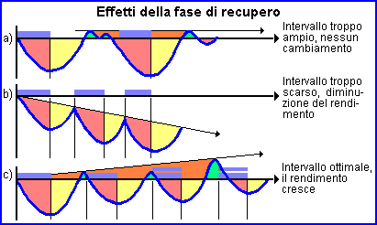

Slide 34
Il PERIODO TRANSITORIO intercorre tra due stagioni agonistiche e in questa fase è utile un lavoro ridotto rispetto al periodo precedente, senza però tralasciare le esercitazioni fondamentali che garantiscono il mantenimento delle potenzialità acquisite. È il periodo in cui si cerca di smaltire la fatica fisica e psichica ma evitando il riposo assoluto in quanto facilita la perdita di quanto acquisito e ritarda i tempi di ripresa.
(POLISPORTIVITÀ). Il periodo transitorio è irrinunciabile se si vogliono garantire futuri risultati; è infatti paragonabile al tempo di recupero tra una serie e l'altra e tra un allenamento e l'altro, ovvero di quella pausa necessaria affinché l'organismo assorba il lavoro svolto, si adatti e infine risponda esprimendosi a livelli sempre maggiori.

Slide 35
PROGRAMMA A BREVE TERMINE
Si estende normalmente nell'arco di una settimana, di un mese o per un numero di sedute. È la parte più breve ma abbastanza completa dell'intero processo di allenamento.
Riveste una priorità fondamentale per rendere efficace al massimo il lavoro che si svolge al fine del raggiungimento di un obiettivo immediato.
Si possono classificare in MICROCICLO di PREPARAZIONE, PRE-GARA, di GARA (quantità di carico ridotta), di COMPENSAZIONE.

Slide 36
LA SEDUTA D’ALLENAMENTO
Perché strutturare la seduta d’allenamento?
Per rendere efficace l’intervento dell’allenatore
Per improvvisare razionalmente
Come strutturare la seduta d’allenamento?
Rispettando i PRINCIPI DELL’ALLENAMENTO
Durata
Frequenza
Continuità
Gradualità
Progressività
6. Volume
7. Intensità
8. Multilateralità
9. Polivalenza\polisportività
10. Alternanza

Slide 37
I PRINCIPI DELL’ALLENAMENTO
è riferita ad una singola seduta d’allenamento, la quale per essere allenante deve superare i 20’
DURATA FREQUENZA CONTINUITA’
è riferita generalmente al numero delle sedute, le quali devono essere effettuate almeno due o tre volte la settimana
impone che il periodo d’allenamento debba svolgersi senza interruzioni importanti: decadimenti fisici si hanno durante la sosta invernale ed estiva poiché in tali periodi l’attività specifica è nulla. È perciò consigliabile svolgere prima della ripresa dell’attività vera e propria un ciclo di lavoro modesto che può anche consistere nel praticare una disciplina similare a quella praticata durante l’anno

Slide 38
GRADUALITA’ PROGRESSIVITA’ VOLUME
si riferisce al lavoro da effettuare. L’allenamento non deve essere di difficile lettura: si passerà dal semplice al complesso con la giusta scelta dei mezzi allenanti, dal facile al difficile adottando una metodologia adeguata
si riferisce agli interventi metodologici che si usano durante una seduta d’allenamento e va intesa come il mantenimento di un ordine logico nelle esercitazioni che porteranno l’allievo alla finalizzazione dell’apprendimento del gesto tecnico o d’incremento delle qualità fisiche
è la quantità di lavoro ed è programmato in base alla valutazione delle caratteristiche fisiche ed organiche dell’allievo. Presuppone lo studio accurato della valutazione fisica e delle capacità di adattamento dell’allievo agli stimoli .

Slide 39
INTENSITA’ MULTILATERALITA’ POLIVALENZA ALTERNANZA
è quasi sempre riferita alla velocità d’esecuzione delle prove ed è direttamente collegata al carico o volume dell’allenamento
è riferita al coinvolgimento nel lavoro di più distretti muscolari
cioè l’adozione di una grande varietà di mezzi allenanti per attivare tutte le capacità motorie. Nei giovani l’allenamento polivalente è di tipo generalizzato e poco specifico, atto a far apprendere più gesti motori possibili in differenti situazioni.
cioè lo studio delle pause e degli intervalli riferiti alla seduta d’allenamento, ma anche alla programmazione dei periodi di carico e scarico nei macro, meso e microcicli

Slide 40
STRUTTURA della SEDUTA D’ALENAMENTO
RISCALDAMENTO > atto a preparare l’organismo ai carichi a cui sarà sottoposto durante l’allenamento
ESERCITAZIONI ANALITICHE > atte ad apprendere e sviluppare la tecnica, il gesto, il singolo movimento (assenza di avversario)
SITUAZIONI di GIOCO > si creano condizioni di agonismo dove si deve risolvere una situazione attraverso la scelta di comportamenti motori conosciuti. (presenza dell’avversario; assenza d’alternanza attacco\difesa)
GIOCHI A TEMA > in condizione di agonismo, vengono proposte esercitazioni con limitazioni o regole che determinano fortemente l’obiettivo dell’esercitazione stessa. (presenza dell’avversario + alternanza attacco\difesa)
GIOCO FINALE > esercitazioni o partita finalizzate alla verifica del raggiungimento dell’obiettivo della seduta DEFATICAMENTO > per ridurre i tempi di recupero della fatica e per far ritornare alla calma l’organismo

Slide 41
ESEMPIO di STRUTTURA di SEDUTA d’ALLENAMENTO
OBIETTIVO | COLPO di TESTA
OBIETTIVI SECONDARI | il cross smarcarsi \ marcare uscita alta del portiere
MATERIALE | Palloni Palloni di spugna Coni Paletti Cinesini Casacche
PRE-REQUISITI | schemi motori di base -> correre,saltare capacità coordinative -> equilibrio in volo, anticipazione motoria, orientamento spazio-tempo capacità condizionali -> forza

Slide 42
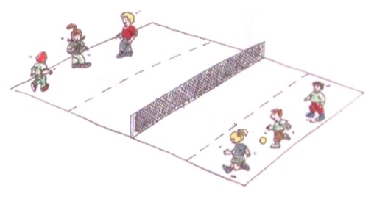
RISCALDAMENTO
pallamano con gol di testa
pallamano con passaggio e gol di testa
partita a 3 tocchi con gol di testa
partita a 2 tocchi con assist di testa
oppure GIOCO INIZIALE
Palla rilanciata: in uno spazio delimitato diviso da una rete, due squadre si affrontano lanciandosi la palla sopra la rete con l’obiettivo di farla cadere nel campo avversario. VARIANTE: giocare con le mani e\o con i piedi.

Slide 43
ESERCIRTAZIONI ANALITICHE
circuito tecnico

Slide 44
SITUAZIONI DI GIOCO
2c1 e 3c1

Slide 45
GIOCHI A TEMA
2c2 bloccati nelle 1\2 campo con gol valido solo di testa e su cross del jolly sulle fasce

Slide 46
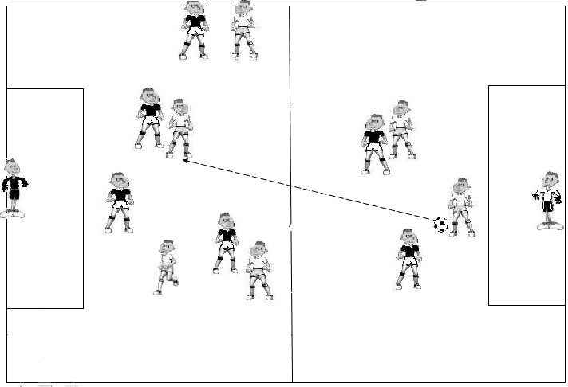
GIOCO FINALE
7c7; per verificare se l’obiettivo è stato recepito

Slide 47
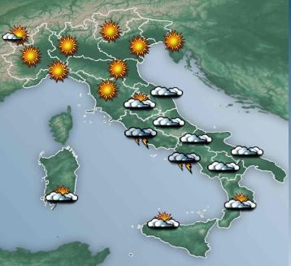
ELEMENTI CHE INFLUENZANO L’ALLENAMENTO
giorno e numero degli allenamenti
condizioni climatiche

Slide 48

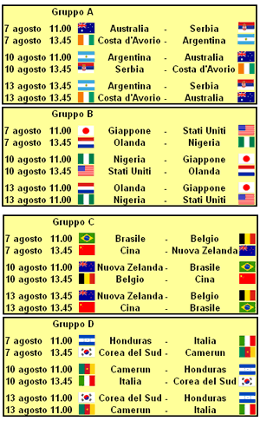
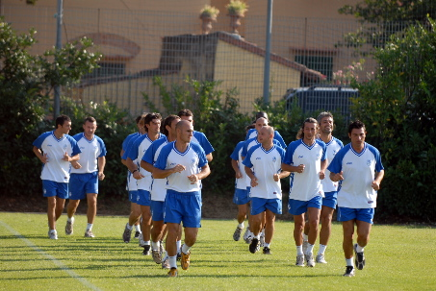
materiale a disposizione
programmazione
numero dei giocatori presenti e loro motivazioni
incontro successivo e precedente

Slide 49
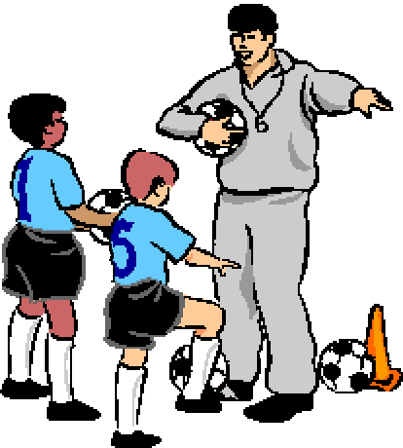

disponibilità e motivazione dell’allenatore
personalità e competenze dell’allenatore

Slide 50


Creare l’ALLENAMENTO POSITIVO
POSITIVO
Scelto Accettato
Cosciente Vario
Attivo Specifico
NEGATIVO
Imposto Monotono
Passivo Generico
Desiderio di migliorarsi
Voglia di allenarsi
Divertimento
Partecipazione
Gratificazione
Apprendimento
Noia
Poca partecipazione
Saturazione
Non apprendimento
Abbandono

Slide 51
PERCHÉ VALUTARE?
7. REALIZZAZIONE (parte pratica)
8. VALUTAZIONE (ho raggiunto gli obiettivi?)
per CONOSCERE
i progressi dell’iter formativo, per modulare gli interventi, per verificare l’efficacia dell’intervento
per PROGRAMMARE
cioè organizzare, scegliere, orientare, modulare e modificare l’azione educativa
per APPREZZARE
cioè DARE UN VALORE (dare un prezzo) al lavoro, all’impegno, all’azione educativa

Slide 52
QUANDO VALUTARE?
all’inizio – durante – alla fine
VALUTAZIONE INIZIALE: sulla base dei dati raccolti, anamnestici, antropometrici, funzionali, condizionali, si è in grado di avere una visione più completa delle particolarità d'ogni soggetto e quindi è possibile impostare un piano programmatico d'allenamento basato sul livello di partenza degli atleti, valutati oggettivamente
VALUTAZIONE INTERMEDIA: sulla base dei dati raccolti durante l’azione formativa, l’educatore verifica se l’intervento stesso è appropriato e quindi continua o modifica la sua opera di formazione

Slide 53
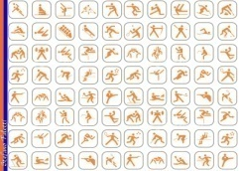
VALUTAZIONE FINALE: sulla base dei dati raccolti, anamnestici, antropometrici, funzionali, condizionali, (cioè gli stessi strumenti utilizzati nella valutazione iniziale) l’educatore valuta
L’ALLIEVO in relazione ai miglioramenti o i peggioramenti, le competenze e le conoscenze acquisite, e valuta SE STESSO in relazione al proprio lavoro
1
PER CREARE NUOVI PERCORSI APPROPRIATI AI LIVELLI RAGGIUNTI E NON PER SELEZIONARE

Slide 54



VALUTAZIONE FINALE
VALUTAZIONE INTERMEDIA
VALUTAZIONE INIZIALE
VALUTAZIONE INIZIALE
UN PERCORSO FORMATIVO NON HA UNA FINE

Slide 55
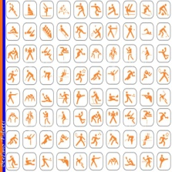
COSA VALUTARE?
la PRESTAZIONE
VALUTARE L’ASPETTO TECNICO TATTICO (i passaggi errati, i tiri fatti, i gol, i movimenti tattici) cioè se il
COMPORTAMENTO MOTORIO è
CONFORME AL MODELLO
ALLENATORE

Slide 56

COSA VALUTARE?
la PERSONA
Valutare la capacità
di RICONOSCERE cioè saper leggere le situazioni, l’ambiente, le relazioni tra le persone e se stessi;
di AFFRONTARE cioè di attuare strategie d’azione, risolvere problemi, avere autonomiae capacità di decisionalità;
di RELAZIONARSI cioè capacità di comunicare, di controllare le emozioni, di socializzare
EDUCATORE

Slide 57
PROSSIMO APPUNTAMENTO
Lunedì 14 GENNAIO
alle ore 20.45
presso l’oratorio S.M. Kolbe Viale Aguggiari 144 Varese Le regole del gioco RELATORE: Walter Berardi (Formatore Arbitri AIA e CSI Varese)

